Slide 1


بهینه‌سازی سه‌بعدی هندسه دیفیوزر خروجی توربین گاز نمونه با اعمال جریان چرخشی در ورودی
مصطفی دهقانی، حسین عجم و سعید فراهت
آذر94

Slide 2
آنچه در این برنامه ارایه گردیده است بهینه سازی هندسی جریان مغشوش درون یک دیفیوزر حلقوی توربین گاز با استفاده از دینامیک سیالات محاسباتی و الگوریتم ژنتیک است.
روش بهینه‌سازی مبتنی بر طراحی همزمان دیواره‌های دیفیوزر و پروفیل پوشش پایه نگهدارنده یاتاقان می‌باشد. در الگوریتم توسعه یافته از نرم‌افزار انسیس سی اف ایکس برای تحلیل هیدرودینامیکی و از الگوریتم ژنتیک برای بهینه‌سازی استفاده شده است.
از اسپلاین خطی برای نمایش شکل دیواره دیفیوزر و از روش پارامتری‌سازی پارسک برای تعیین شک پروفیل پوشش پایه نگهدارنده یاتاقان استفاده شده است.
برنامه شامل دو قسمت اصلی حل اولیه و حل نهایی است. کلیه مراحل حل اولیه و حل نهایی بصورت کاملا خودکار انجام می‌شوند.

Slide 3
در بخش نمونه برداری اولیه متناسب با تعداد متغیرهای طراحی یک نمونه برداری اولیه از فضای حل با استفاده از روش لاتین هایپرکیوب انجام خواهد شد. سپس درون حل کننده نهایی، با استفاده از بهترین نتایج حاصل از نمونه‌برداری با کمک الگوریتم ژنتیک بهینه‌سازی هندسه دیفیوزر خروجی توربین گاز نمونه با استفاده از 30 متغیر طراحی انجام می‌شود.
با اعمال فرمان‌های کنترلی از طریق نرم‌افزار متلب، نرم‌افزارهای تولید شبکه محاسباتی توربوگرید، حل جریان انسیس سی اف ایکس و الگوریتم ژنتیک برای اجرای کاملا خودکار با یکدیگر ترکیب شده‌اند. قابلیت بهینه‌سازی دیفیوزر برحسب متغیرهای طراحی و شرایط هندسی و مرزی مختلف وجود دارد.

Slide 4
توانمندیهای کُد
پارامتری‌سازی پروفیل پوشش پایه نگهدارنده یاتاقان در مقاطع هاب وشرود با روش پارسک

Slide 5
توانمندیهای کُد
قابلیت نمونه برداری اولیه از فضای حل

Slide 6
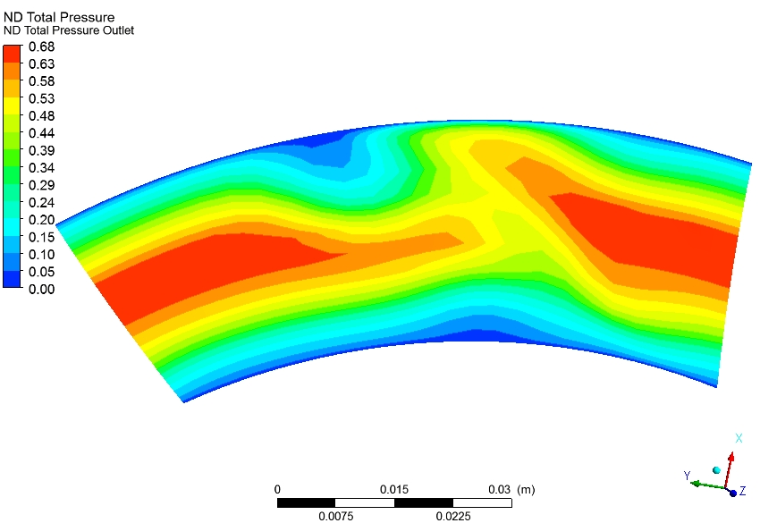
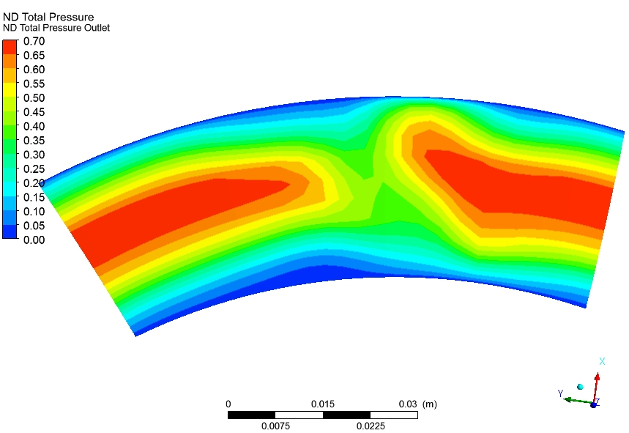
توانمندیهای کُد
کنتور فشار کل بی بعد در خروجی دیفیوزر برای حالت مبنا (راست) و بهینه (چپ)

Slide 7
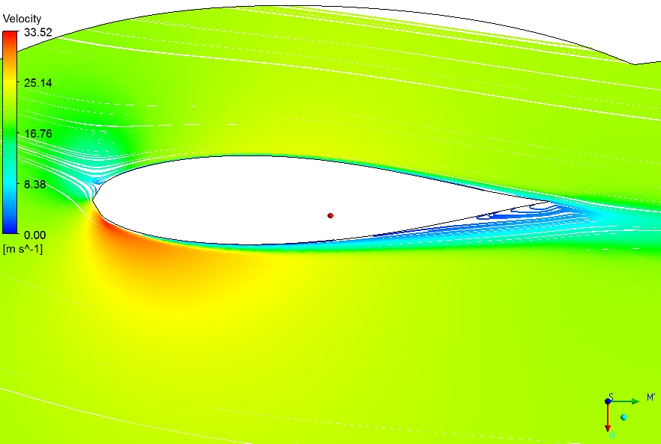
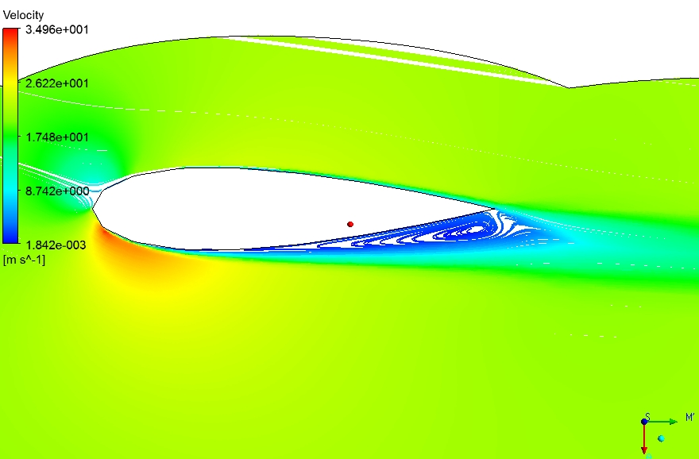
توانمندیهای کُد
خطوط جریان دیفیوزرهای مبنا و بهینه

Slide 8
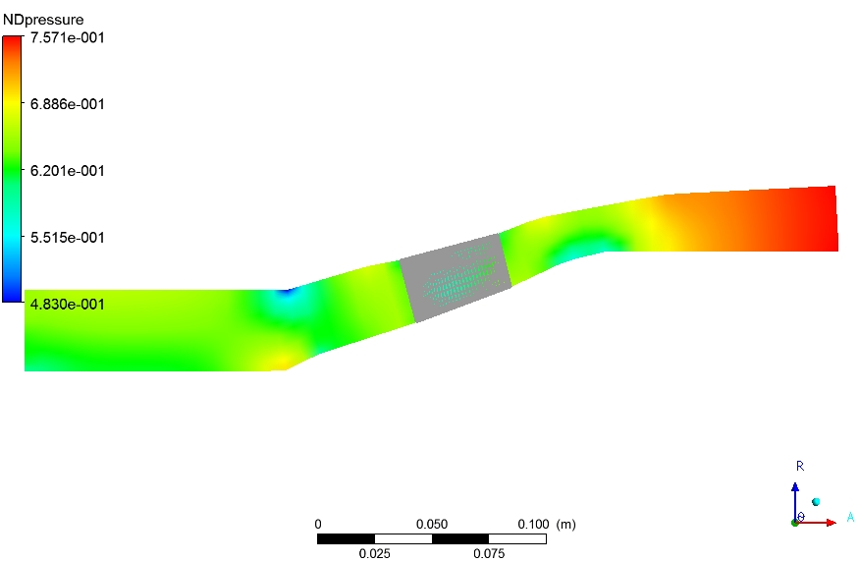
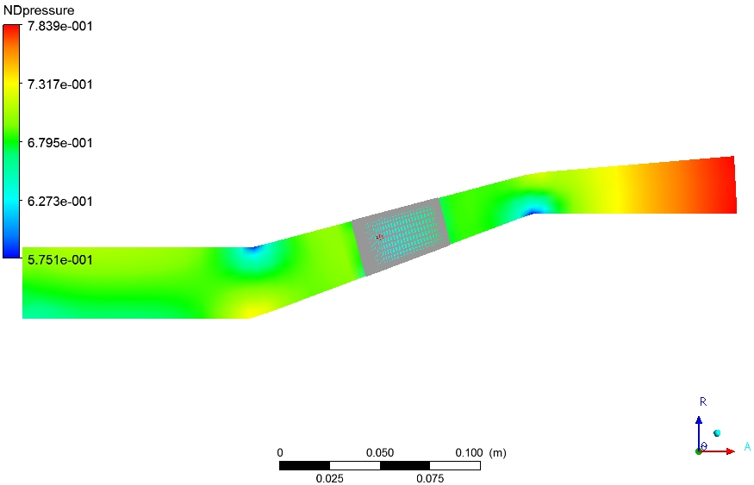
توانمندیهای کُد
کنتور فشار بی بعد متوسط گیری شده سطحی در طول دیفیوزر برای پروفیل های پوشش پایه نگهدارنده یاتاقان مبنا (راست) و بهینه (چپ)

Slide 9
آنچه در این کد خواهید آموخت
1- نحوه انجام نمونه‌برداری اولیه از فضای حل به شیوه لاتین هایپرکیوب
2-نحوه تولید فایلهای ورودی پروفیلهای هاب، شرود و شکل ایرفویل بصورت کاملا خودکار همزمان با تغییر متغیرهای طراحی
3- نحوه پارامتری‌سازی پروفیل پوشش پایه نگهدارنده یاتاقان با استفاده از روش پارسک
4- نحوه بهینه‌سازی مبتنی بر الگوریتم ژنتیک
5- نحوه برقراری ارتباط بین نرم‌افزار متلب و نرم افزارهای توربوگرید و انسیس سی اف ایکس از طریق ژورنال فایل

Slide 10
نکات و الزامات
1- این برنامه با استفاده از نرم‌افزار متلب قابل اجرا است.
2- آشنایی اولیه با CFD
3- آشنایی با نرم‌افزارهای توربوگرید و انسیس سی اف ایکس
4- آشنایی با پس پردازش نتایج حل درون CFD Post
5- آشنایی با زبان برنامه نویسی Matlab

